Slide 1


Slide 2




Our team
Lại Quan Thiên
Đặng Đức Tài
Lớp ATTT2022.2
MSSV: 22521385
Lớp ATTT2022.2
MSSV: 22521270
Mai Nguyễn Nam Phương
Hồ Diệp Huy
Lớp ATTT2022.2
MSSV: 22521164
Lớp ATTT2022.1
MSSV: 22520541

Slide 3
LÍ THUYẾT

Slide 4
Table of contents
Khái niệm và hoạt động
Một số ứng dụng
01
04
Ưu điểm của firebase
Các dịch vụ
02
05
Firebase là gì?
Firebase hoạt động như thế nào?
Một số ứng dụng phổ biến của Firebase
10 ưu điểm khi làm việc với Firebase
Các dịch vụ của Firebase
Hạn chế của Firebase
Giải pháp thay thế firebase
03
06
Một số hạn chế của Firebase
Một số giải pháp với chức năng ưu việt có thể thay thế Firebase

Slide 5
01
Khái niệm và cách hoạt động

Slide 6
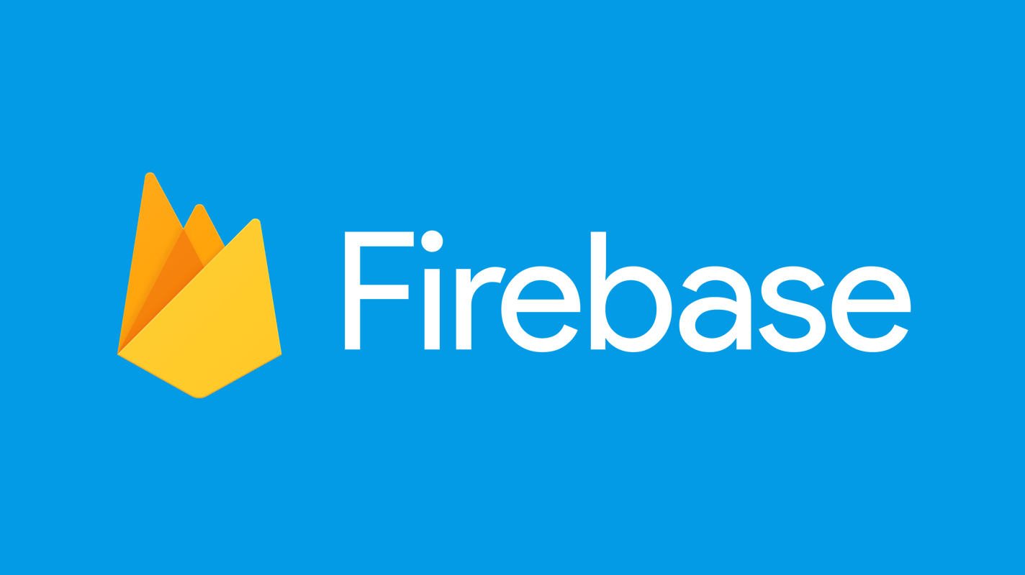
Firebase là gì?

Slide 7
Firebase là gì?
Là dịch vụ cơ sở dữ liệu hoạt động trên nền tảng đám mây – cloud. Kèm theo đó là hệ thống máy chủ cực kỳ mạnh mẽ của Google. Chức năng chính là giúp người dùng lập trình ứng dụng bằng cách đơn giản hóa các thao tác với cơ sở dữ liệu.
Cụ thể là những giao diện lập trình ứng dụng API (Application Programming Interface) đơn giản. Mục đích nhằm tăng số lượng người dùng và thu lại nhiều lợi nhuận hơn.
Là dịch vụ đa năng và bảo mật cực tốt. Firebase hỗ trợ cả hai nền tảng Android và IOS

Slide 8
Firebase Realtime Database
Firebase Authentication
Firebase
Firebase Hosting
Các hoạt động của Firebase

Slide 9
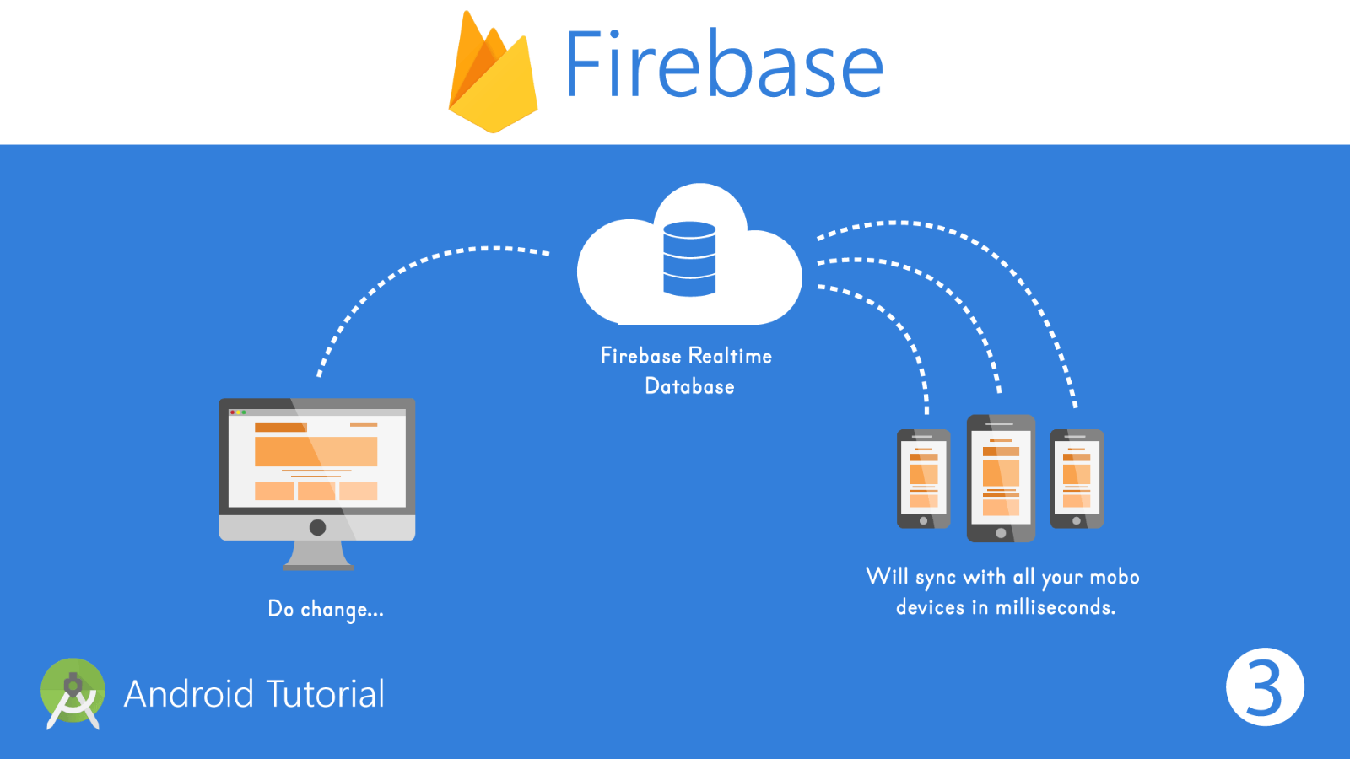
Firebase Realtime Database
Là một dịch vụ cơ sở dữ liệu thời gian thực được cung cấp bởi Firebase. Cho phép bạn lưu trữ và đồng bộ dữ liệu trên Cloud.
Dữ liệu nhận được dưới dạng JSON. Đồng thời luôn được đồng bộ thời gian thực đến mọi kết nối Client. Dữ liệu này được truyền qua kết nối an toàn SSL có bảo mật với chứng nhận 2048 bit.
Trường hợp bị mất mạng, dữ liệu được lưu lại ở local. Vì thế khi có mọi sự thay đổi nào đều được tự động cập nhật lên Server của Firebase.

Slide 10
Firebase Realtime Database
Firebase Authentication
Firebase
Firebase Hosting
Các hoạt động của Firebase

Slide 11
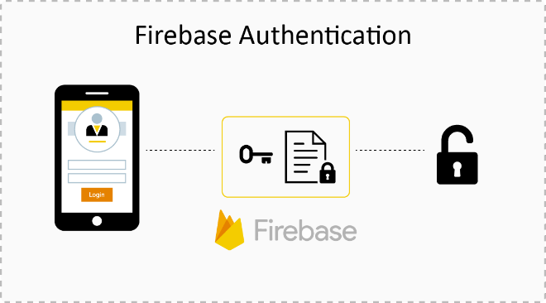
Firebase Authentication
Hoạt động nổi bật của Firebase là xây dựng các bước xác thực người dùng bằng Email, Facebook, Twitter, GitHub, Google. Đồng thời cũng xác thực nặc danh cho các ứng dụng. Hoạt động xác thực có thể giúp thông tin cá nhân của người sử dụng được an toàn và đảm bảo không bị đánh cắp tài khoản.

Slide 12
Firebase Realtime Database
Firebase Authentication
Firebase
Firebase Hosting
Các hoạt động của Firebase

Slide 13
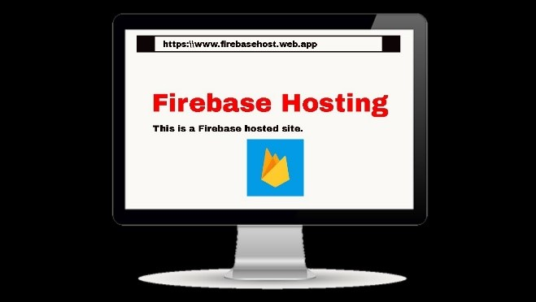
Firebase Hosting
Cung cấp các hosting. Hosting được phân phối qua tiêu chuẩn công nghệ bảo mật SSL từ mạng CDN.
CDN (Content Delivery Network) là mạng lưới máy chủ lưu giữ bản sao của các nội dung tĩnh bên trong website và phân phối đến nhiều máy chủ PoP. Mạng lưới máy chủ CDN được đặt ở khắp mọi nơi trên toàn cầu. Từ PoP (Points of Presence), dữ liệu sẽ tiếp tục được gửi đến người dùng cuối. Thông qua CDN, bản sao nội dung trên máy chủ gần nhất sẽ được trả về cho người dùng khi họ truy cập website.

Slide 14
02
Ưu điểm của Firebase

Slide 15
Ưu điểm của firebase
Tạo tài khoản và sử dụng dễ dàng
Tốc độ phát triển nhanh
Nhiều dịch vụ trong một nền tảng
Được cung cấp bởi Google
Tập trung vào phát triển giao diện người dùng
Firebase không có máy chủ
Học máy (Machine Learning)
Tạo lưu lượng truy cập
Theo dõi lỗi
Sao lưu

Slide 16
03
Hạn chế của Firebase

Slide 17
Hạn chế của Firebase
Firebase khá đắt và giá không ổn định
Chỉ chạy trên Google Cloud
Thiếu Dedicated Servers
Thiếu hợp đồng doanh nghiệp
Không cung cấp các API GraphQL
Không phải là mã nguồn mở
Người dùng không có quyền truy cập mã nguồn
Firebase không hoạt động ở nhiều quốc gia
Chỉ hoạt động với Cơ sở dữ liệu NoSQL
Truy vấn chậm

Slide 18
04
Một số ứng dụng của Firebase

Slide 19
Một số ứng dụng của Firebase
Firebase là một nền tảng khá toàn diện và linh hoạt. Nó cho phép người dùng phát triển các loại ứng dụng sau:
Android
iOS
Web

Slide 20
Một số ứng dụng của Firebase
Một số ứng dụng phổ biến sử dụng Firebase:
Thời báo New York.
Alibaba.
Todoist.
eBay Motors.
Le figaro.

Slide 21
05
Các dịch vụ của Firebase

Slide 22
Các dịch vụ của Firebase
Firebase Develop & Test Your App
Firebase Grow & Engage Your Audience
Các lợi ích mà Google Firebase mang lại cho người dùng xuất phát từ những dịch vụ nổi bật của nó, những dịch vụ này dựa trên hai nhóm công cụ sản phẩm chính:

Slide 23
Firebase Develop & Test Your App
Nhóm công cụ này hay còn gọi là công cụ phát triển và kiểm thử các ứng dụng được thiết kế, bao gồm các dịch vụ nổi bật sau:
Realtime Database
Crashlytics
Cloud Firestore
Authentication
Cloud Functions
Cloud Storage
Hosting
Test Lab for Android
Performance Monitoring

Slide 24
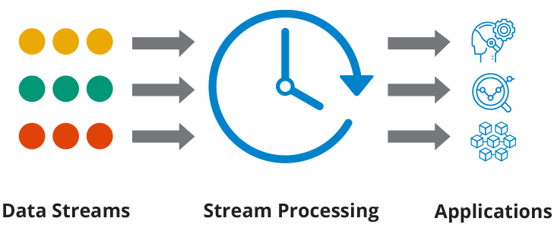
Firebase Develop & Test Your App
Realtime Database là dịch vụ lưu trữ và đồng bộ dữ liệu người dùng thời gian thực. Có hỗ trợ cho Android, IOS, Web, C++, Unity và Xamarin. Người dùng có thể lưu trữ và lấy dữ liệu từ máy chủ rất dễ dàng.

Slide 25
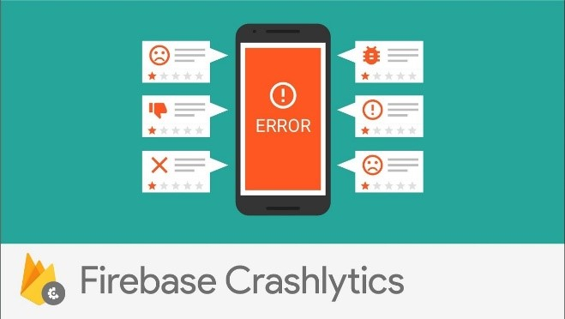
Firebase Develop & Test Your App
Crashlytics là hệ thống theo dõi và lưu trữ thông tin lỗi của ứng dụng. Các thông tin lỗi sẽ được thu thập triệt để và trình bày hợp lý. Từ mỗi chu trình hoạt động đến khi xảy ra lỗi.

Slide 26
Firebase Grow & Engage Your Audience
Nhóm công cụ này hay còn gọi là công cụ phát triển và kiểm thử các ứng dụng được thiết kế, bao gồm các dịch vụ nổi bật sau:
Google Analytics
Cloud Messaging
Predictions
Firebase Dynamic Links
Remote Config
Invites
App Indexing
AdMob
AdWords

Slide 27
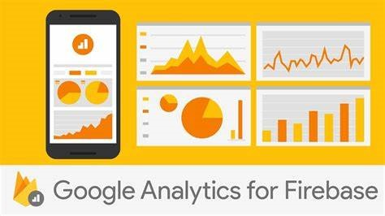
Firebase Grow & Engage Your Audience
Google Analytics sẽ phân tích thuộc tính và hành vi của người sử dụng trong bảng điều khiển. Cuối cùng sẽ đưa ra quyết định về lộ trình xây dựng ứng dụng. Ngoài ra nó còn nhận thông tin về thời gian thực từ báo cáo cho đến việc xuất dữ liệu sự kiện thô tới Google BigQuery để phân tích tùy chỉnh.

Slide 28
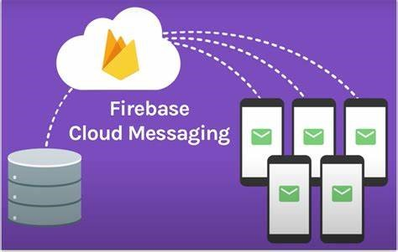
Firebase Grow & Engage Your Audience
Cloud Messaging là dịch vụ gửi tin, thông báo miễn phí đến user trên nền tảng Android, IOS và Web. Bạn có thể gửi tin nhắn đến các nhóm thiết bị, chủ đề hoặc phân đoạn người dùng cụ thể. Đây là công cụ gửi hàng tỷ thư mỗi ngày trên ứng dụng lớn nhỏ.

Slide 29
06
Một số giải pháp thay thế Firebase

Slide 30
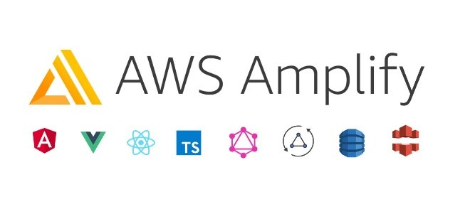
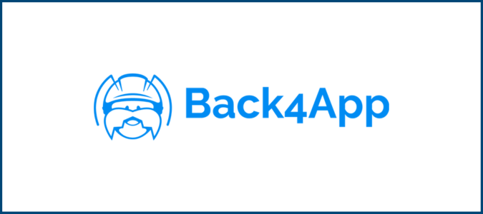



Những giải pháp thay thế Firebase

Slide 31
THỰC HÀNH

Slide 32
01
Cách tạo Project Realtime Database

Slide 33
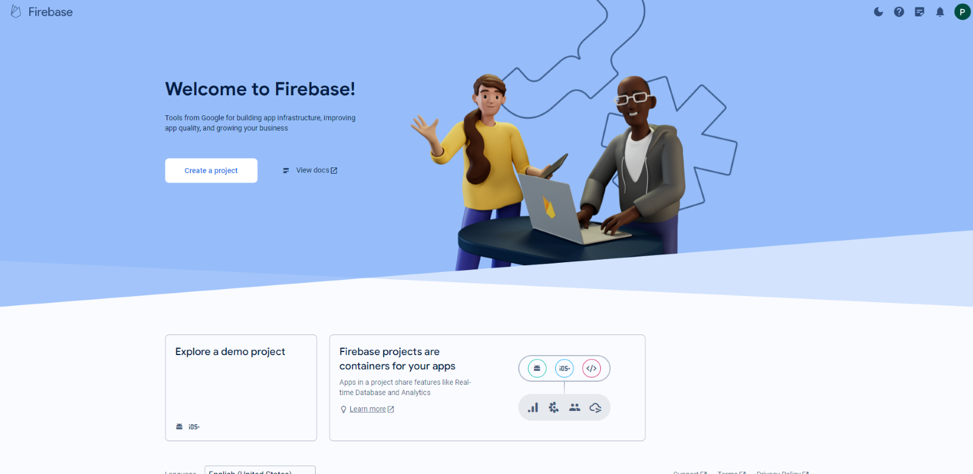
Bước 1:
Sau khi Login vào Firebase, chúng ta sẽ thấy một giao diện như sau. Ở đây các bạn nhấn chọn vào Create a project để tạo mới một project.

Slide 34

Bước 1:
Ta đặt tên project là TestWebServices với các thông số như sau

Slide 35
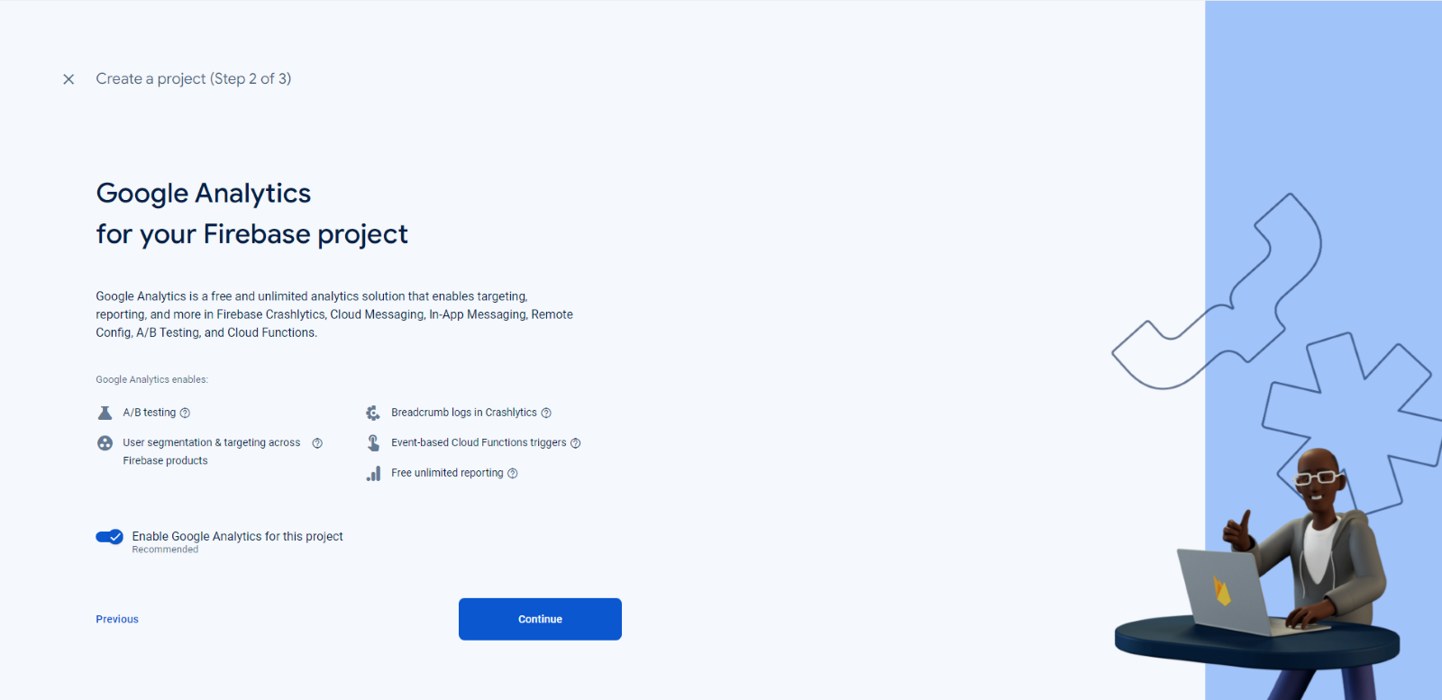
Bước 1:
Nhấn Continue

Slide 36
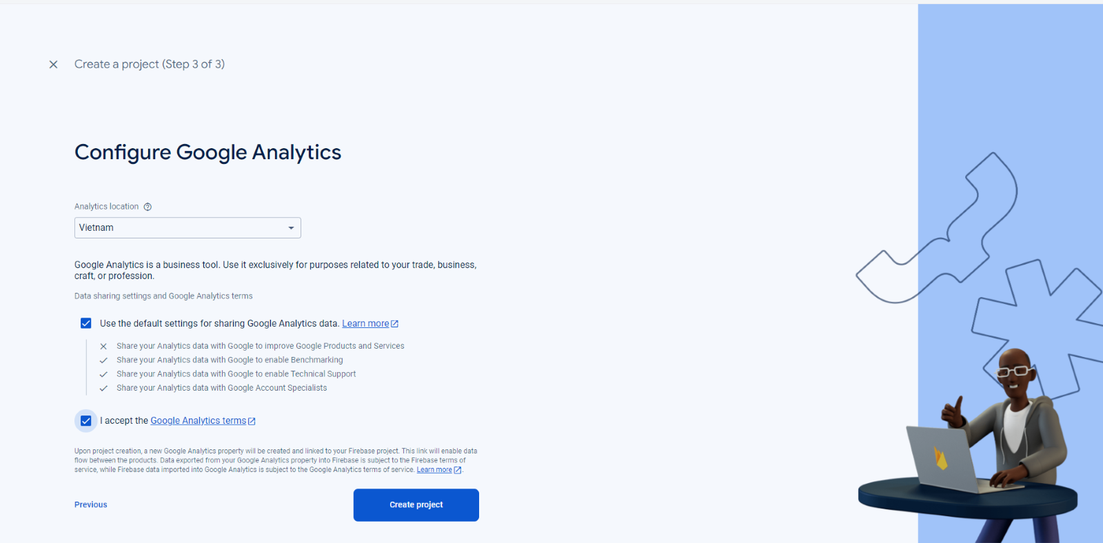
Bước 1:
Nhấn Create project

Slide 37
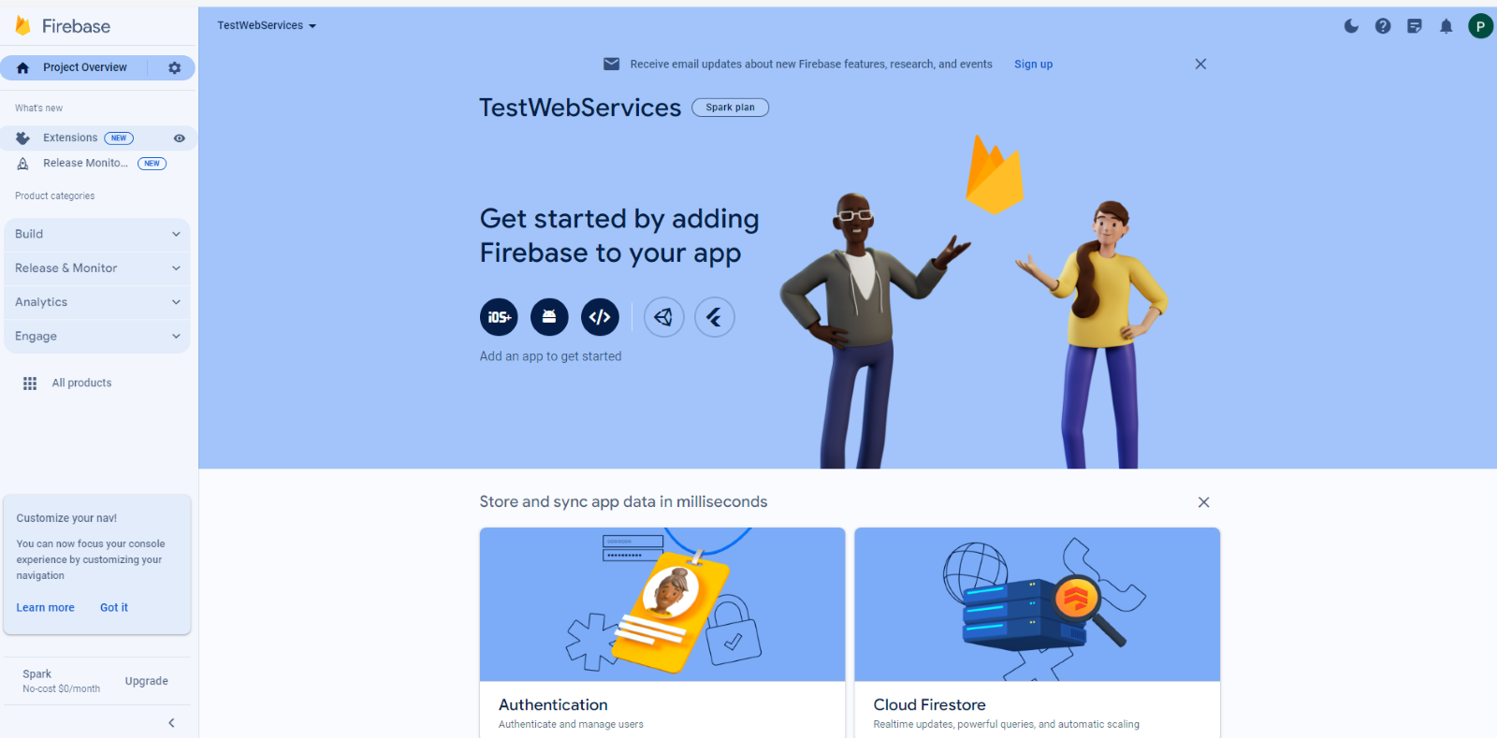
Bước 1:
Sau khi tạo thành công bạn sẽ có giao diện như dưới đây

Slide 38
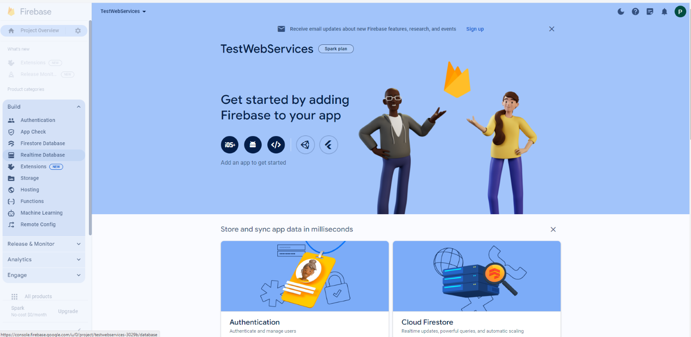
Bước 2:
Chọn vào mục RealTime Database trong mục Build, sau đó nhấn chọn Create Database để tạo mới.

Slide 39
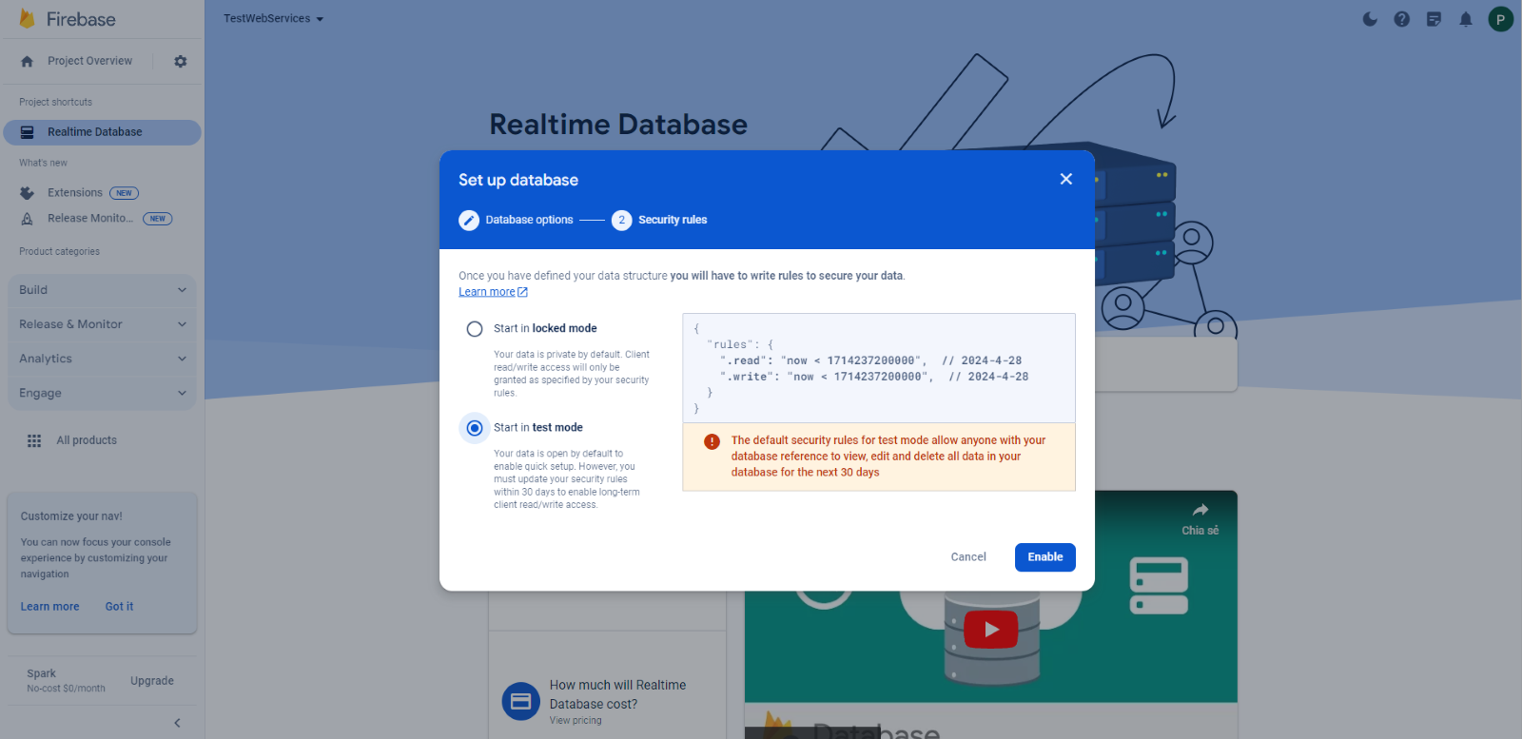
Bước 3:
Khi một cửa sổ mới hiện ra như dưới đây, các bạn chọn vào mục Start in test mode.

Slide 40
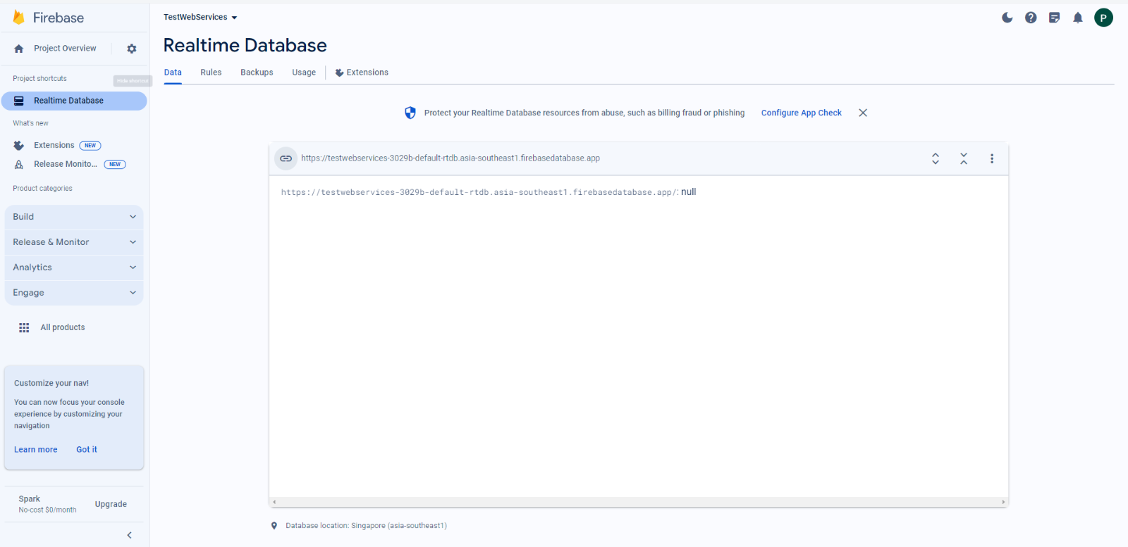
Bước 4:
Sau khi nhấn Enable, một cửa sổ mới hiện ra như hình dưới là chúng ta đã tạo thành công

Slide 41
Bước 4:
Có một đường link mình có đánh dấu đỏ lại, copy đường link này và lưu lại để một lúc nữa chúng ta sẽ dùng đến nó

Slide 42
02
Cách kết nối C# với Firebase

Slide 43
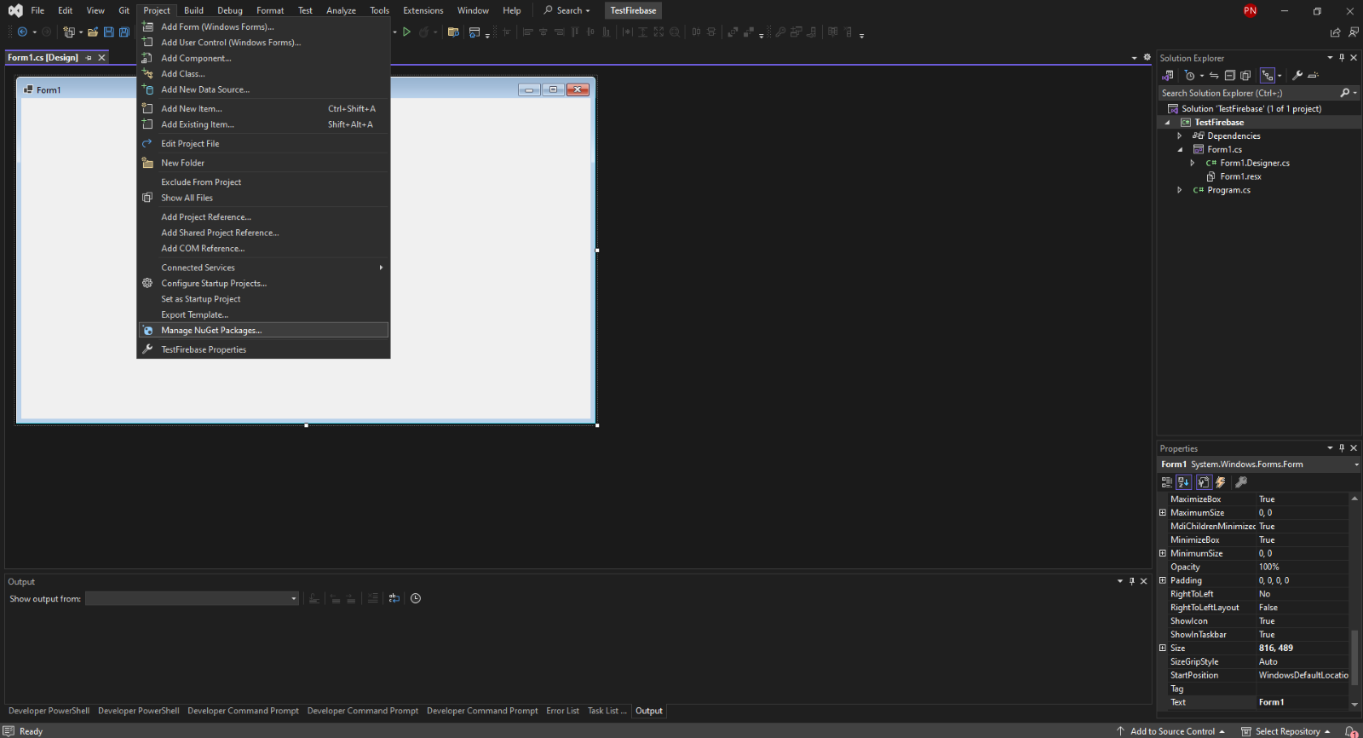
Cài thư viện FireSharp
Vào Project -> chọn Manage NuGet Packages

Slide 44
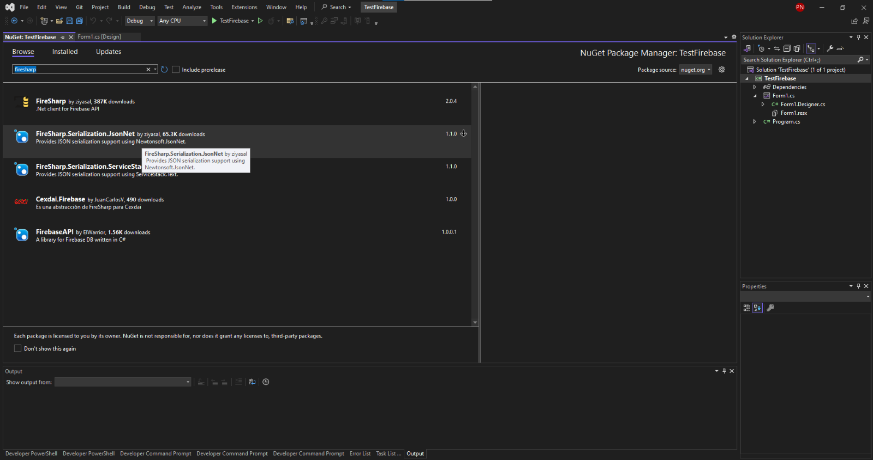
Cài thư viện FireSharp
Vào Browse, gõ “Firesharp”, cài đặt FireSharp.Serialization.JsonNet

Slide 45
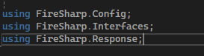
Cài thư viện FireSharp
Sau khi kết nối thành công, chúng ta sẽ bắt đầu code để kết nối tới Firebase. Trước hết ta cần khai báo các thư viện cần sử dụng, bao gồm 3 thư viện
Sau đó khai báo đối tượng IFirebaseConfig, với hai thành phần:
+ BasePath: Đường link dẫn tới Project Realtime Firebase mà ở Bước 4 chúng ta đã tạo (mình có nói các bạn lưu lại đường link này).
+ AuthSecret: Mã để truy cập vào project

Slide 46
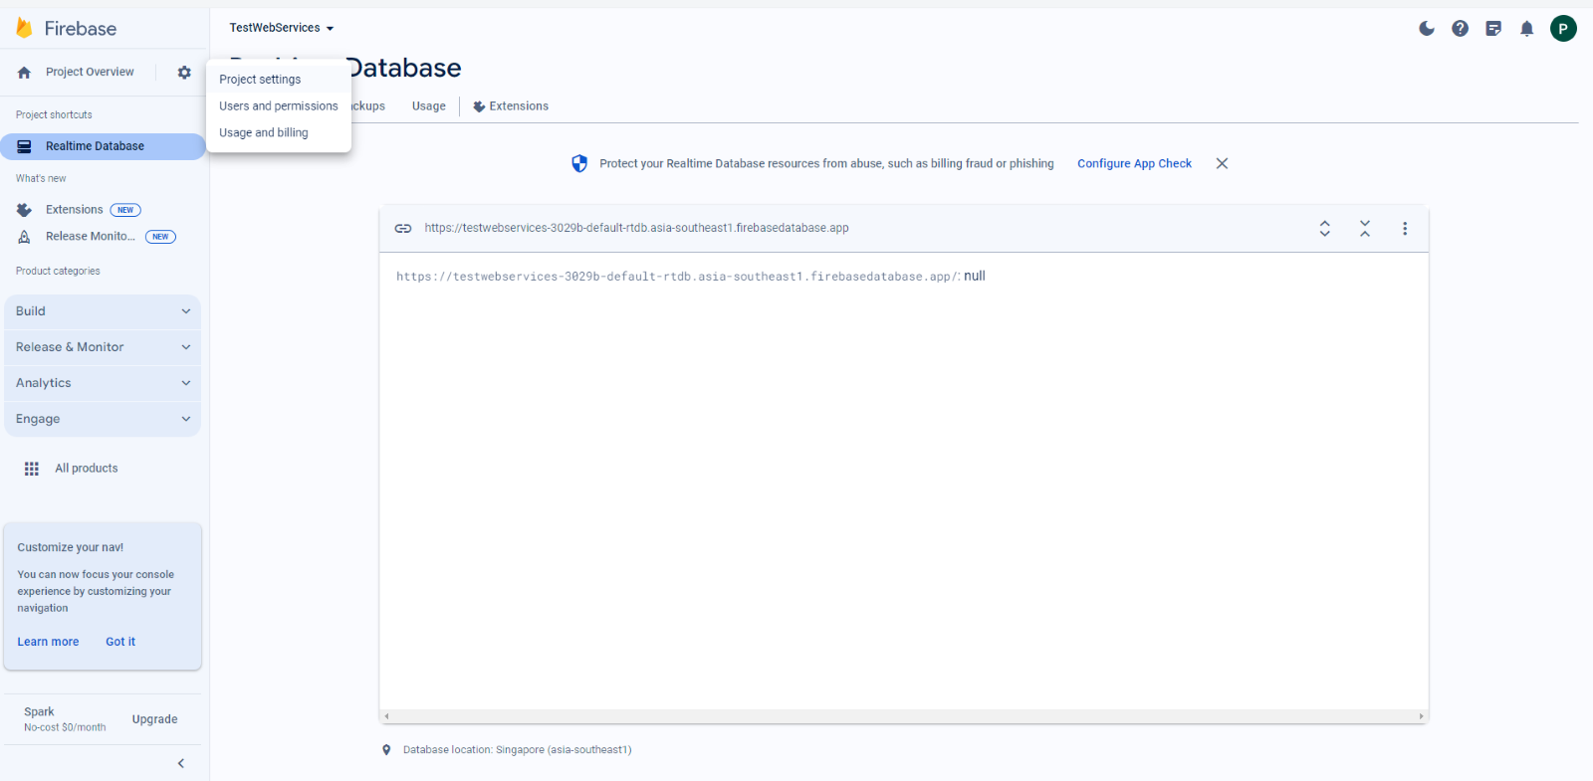
Bước 1:
Nhấn vào biểu tượng hình bánh xe, chọn vào Project settings

Slide 47
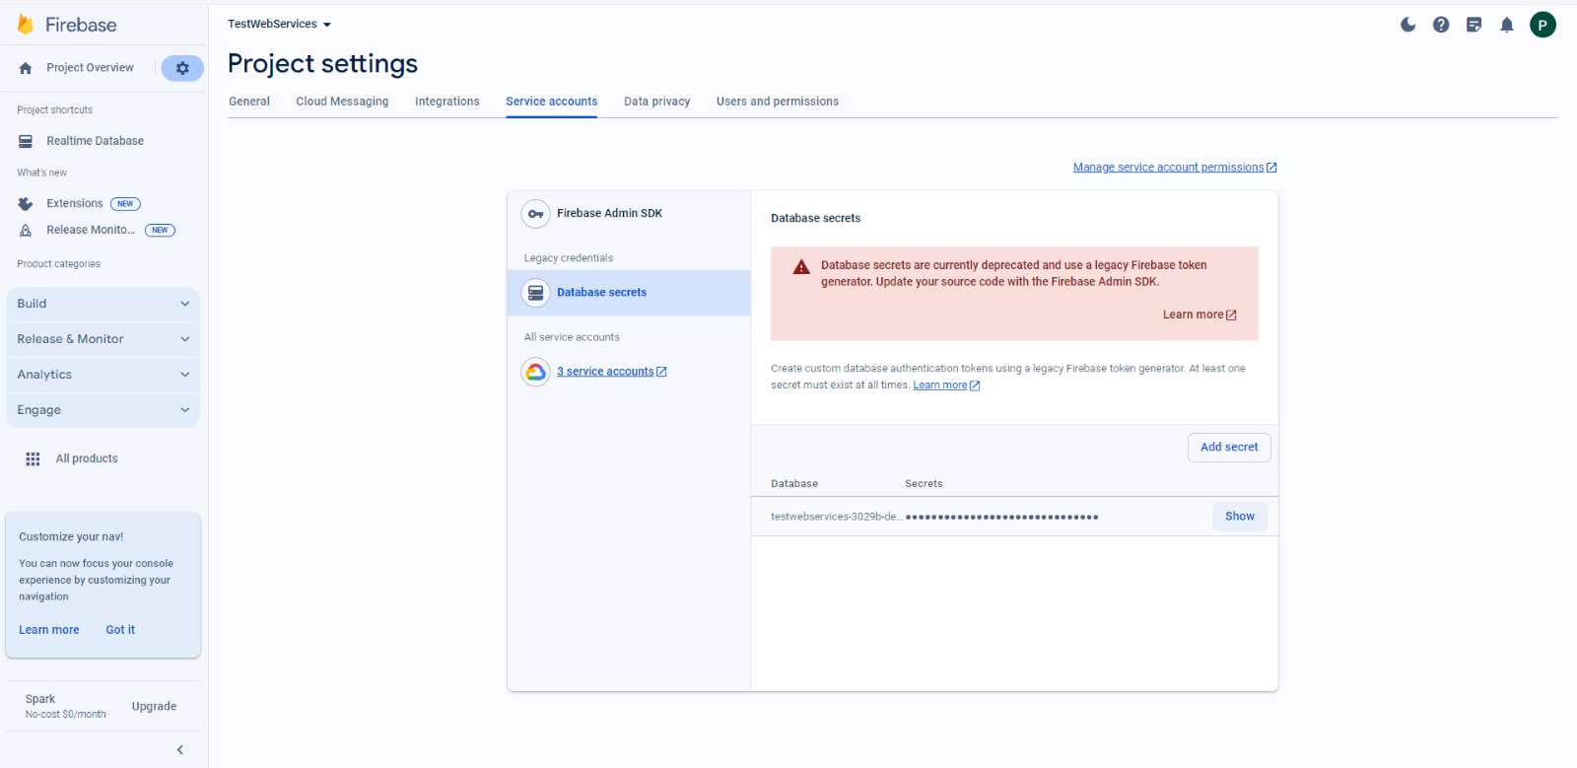
Bước 2:
Chọn vào mục Service accounts -> Database secrets, sau đó hiển thị mã bằng cách nhấn vào nút Show kế bên.

Slide 48
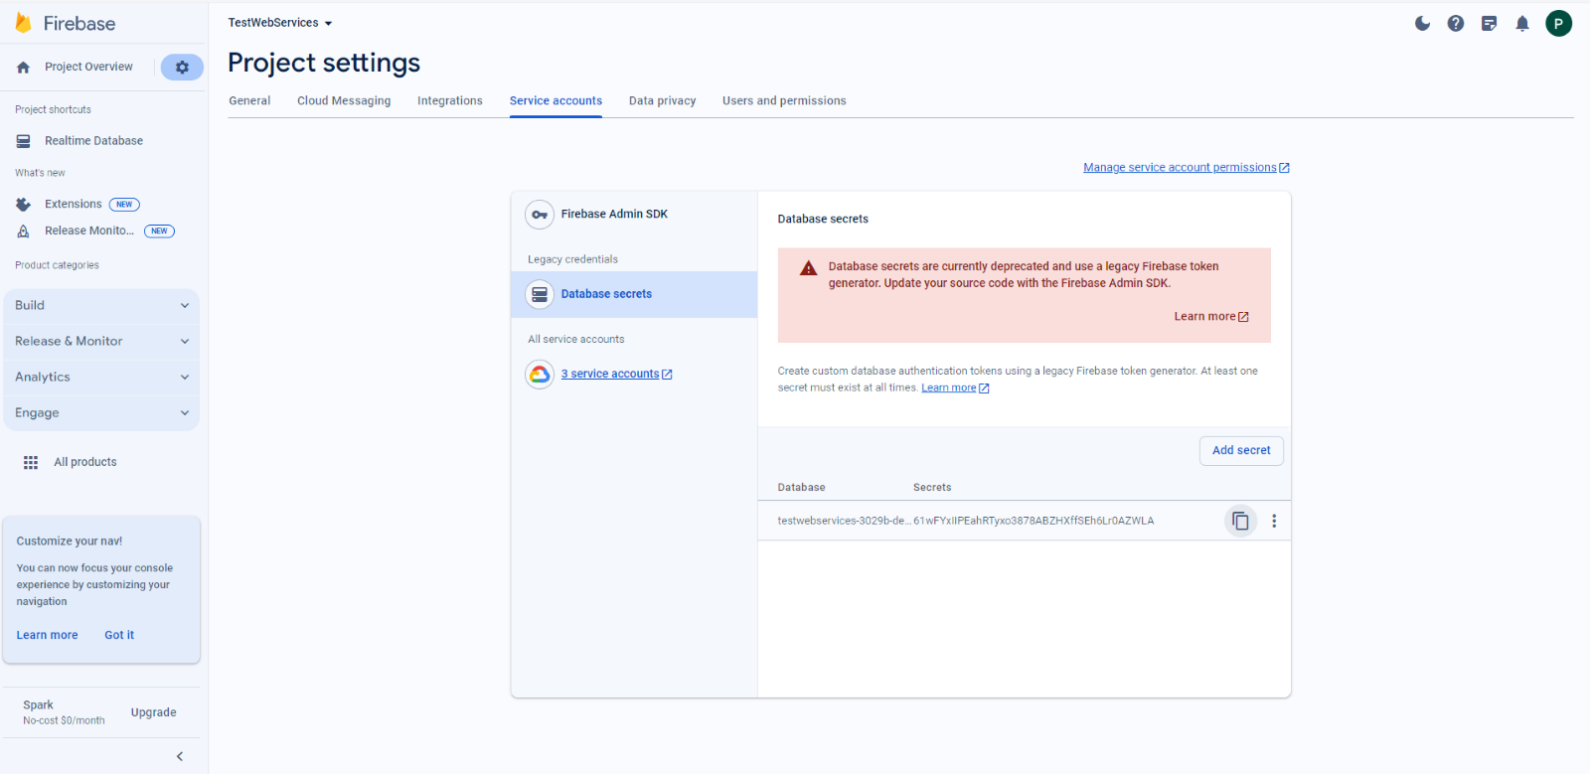
Bước 3:
Copy đoạn mã và dán vào biến AuthSecret ở trong C#.

Slide 49
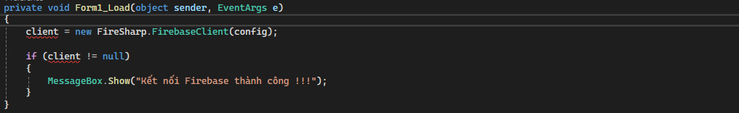
Bước 3:
Sau khi hoàn thiện, ta được đối tượng IFirebaseConfig như sau:
Tiếp đến ta khai báo đối tượng IFirebaseClient.
Và cuối cùng, ta truyền đối tượng IFirebaseConfig vào đối tượng IFirebaseClient. Xử lý thêm một chút, nếu kết quả trả về khác Null nghĩa là kết nối thành công, khi đó hiển thị thông báo ra màn hình.

Slide 50
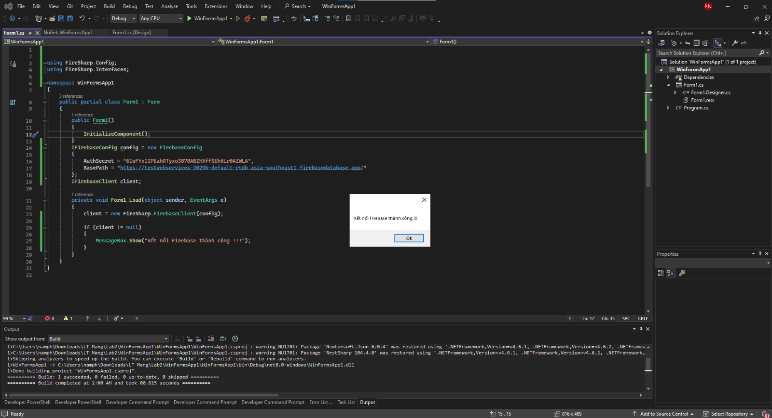
Bước 3:
Sau khi hoàn thành tất cả các bước ta sẽ có kết quả như sau:

Slide 51

Thanks for listening!

Slide 52
Our success
25%
50%
75%
Mercury
Venus
Mars
Mercury is the closest planet to the Sun and the smallest of them all
Venus has a beautiful name and is the second planet from the Sun
Despite being red, Mars is actually a cold place. It’s full of iron oxide dust

Slide 53

A picture is worth a thousand words

Slide 54
Student process
1st term
2nd term
3rd term
4th term
Mars
Jupiter
Venus
Mercury
Mars is actually a very cold place
Jupiter is a huge gas giant
Venus has a beautiful name
Mercury is quite a small planet

Slide 55

A picture always reinforces
the concept
Images reveal large amounts of data, so remember: use an image instead of a long text. Your audience will appreciate it

Slide 56
Enrollment process
01 | Venus | Venus is the second planet from the Sun
02 | Mars | Despite being red, Mars is actually a cold place
03 | Jupiter | Jupiter is the biggest planet of them all
04 | Saturn | Saturn is composed of hydrogen and helium
05 | Neptune | Neptune is far away from Earth

Slide 57
Where can you find us?
1st location
3rd location
2nd location
4th location
Mars is actually a very cold place
Venus has a beautiful name
Mercury is quite a small planet
Jupiter is a huge gas giant

Slide 58

Special reminders
Do you know what helps you make your point crystal clear?
Lists like this one:
They’re simple
You can organize your ideas clearly
You’ll never forget to buy milk!
And the most important thing: the audience won’t miss the point of your presentation

Slide 59
Thanks!
Do you have any questions?
youremail@freepik.com
+91 620 421 838
yourwebsite.com
Please keep this slide for attribution

